Slide 1


Administrarea conţinutului site-urilor Web

Slide 2
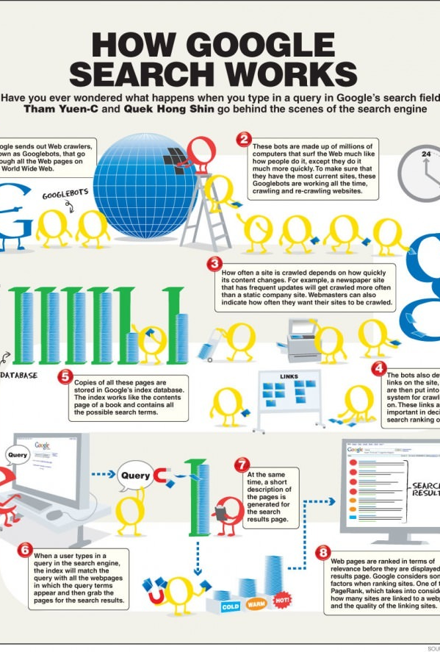
Conţinut
Ce este SEO
Cum implementăm
Recomandări
Notes:
2
2

Slide 3
Alphabet Soup: SEO, SEM
SEO - Search Engine Optimization
  procesul de creştere a calităţii şi volumului de trafic către o pagină web, trafic provenind de la motoarele de căutare.
  creşterea volumului de trafic se poate realiza în primul rând printr-o poziţie bună în motoarele de căutare, ţinta fiind primele poziţii pentru principalele cuvinte cheie.
  SEM – Search Engine Marketing

Slide 4
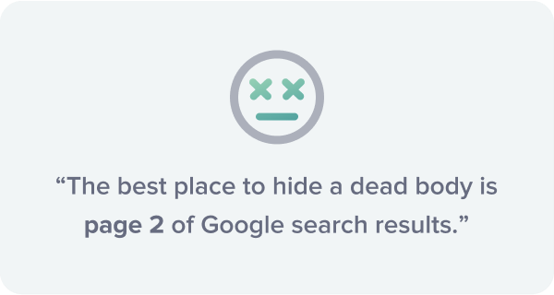
SEM - Search Engine Marketing
85% din totalul traficului în Internet se bazează pe căutări folosind un motor de căutare
90% dintre utilizatori nu vizionează mai mult decât primele 30 de rezultate întoarse de motoarele de căutare (iar majoritatea se opresc chiar la primele 10)
Multe site-uri Web nu sunt nici măcar indexate, multe sunt puțin optimizate și din acest motiv primesc și puțin trafic generat pornind de la motoare de căutare

Slide 5
CALITATE, CANTITATE SI REZULTATE ORGANICE
Calitate – atragerea vizitatorilor care sunt interesați de produsul reprezentat pe site
Cantitate – cât mai multe accesări ale site-ului de la persoanele interesate de produs
Rezultate organice – trafic neplătit care vine din rezultatele unui motor de căutare (SERP -SearchEngineResultsPages)

Slide 6
Motoare de CĂUTARE

Slide 7
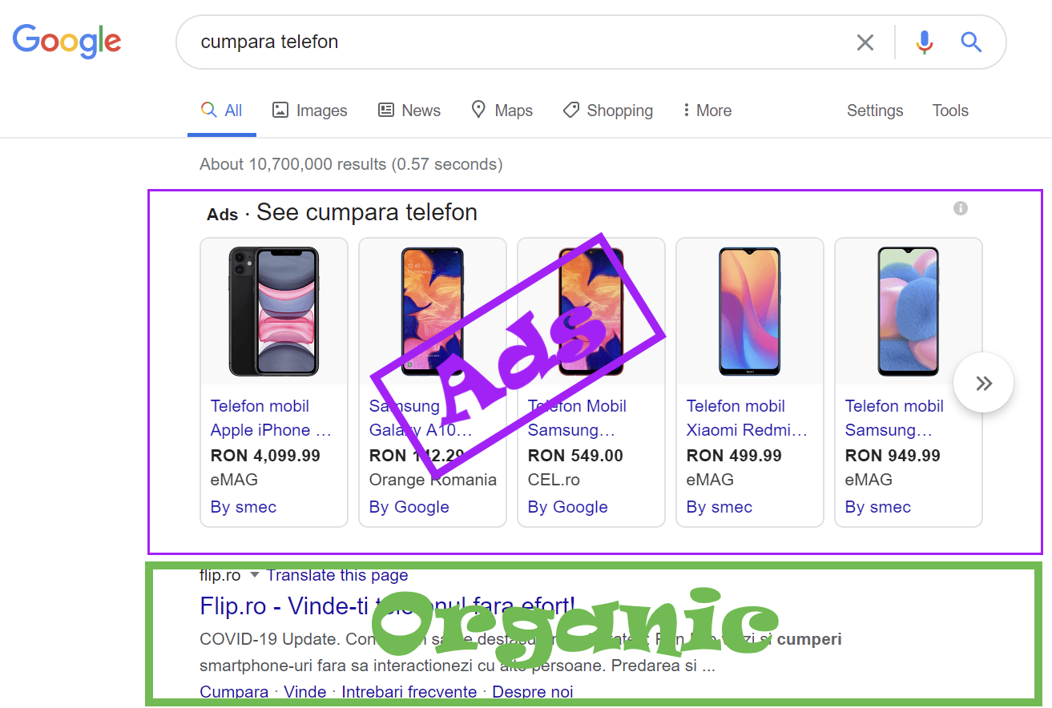
Anatomia unui motor de căutare

Slide 8
Discutie
Explicati cum credeti ca functioneaza un motor de cautare?
…

Slide 9
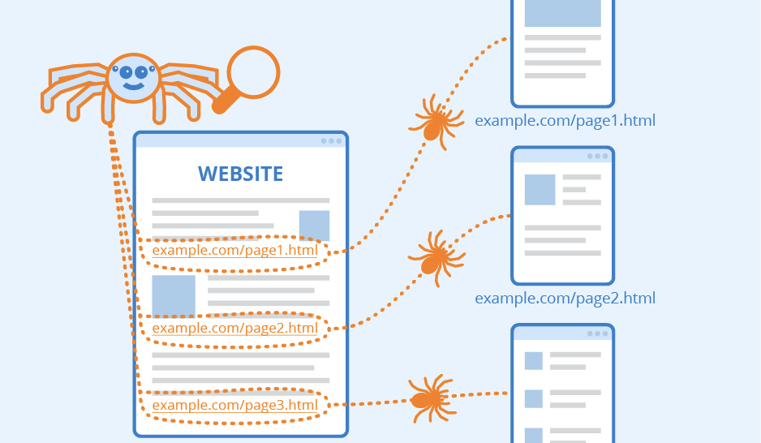
Cum funcționează un motor de căutare?
Programe numite crawlers navighează pe Web pentru a găsi noi documente (pagini Web, alte documente)
  De obicei prin accesarea legăturilor din cadrul paginilor deja cunoscute
Motorul de căutare indexează conținutul acestor documente/pagini și îl adaugă într-o bază de date (index)
  Periodic se încearcă actualizarea conținutului
Ce se salvează în index:
  Cuvinte cheie (keywords) – descriu topicele pe care le acoperă pagina
  Tipul conținutului paginii (content)
  Cât de recent a fost pagina actualizată (freshness)
  Cum interacționează utilizatorii cu pagina (user engagement):
    Numărul de downloads
    Timpul petrecut pe site (Time on page)
    Numărul de vizualizări ale paginii (Page views)
    Bounce rate –procentul de vizitatori care părăsesc site-ul după vizualizarea unei singure pagini

Slide 10
CUM FUNCȚIONEAZĂ UN MOTOR DE CĂUTARE?
Când utilizatorul dorește regăsirea unei informații, motorul de căutare se folosește de paginile indexate pentru a găsi acele pagini ce se potrivesc cel mai bine termenilor de căutare
  Nu se realizează o căutare real-time a paginilor reale
Motoarele de căutare folosesc diverși algoritmi de indexare a paginilor
Pe lângă termenii căutați de utilizator, motoarele de căutare folosesc alte date relevante căutării
  Locația utilizatorului pentru căutări ca ”near me”
  Limba setată de utilizator, dacă poate fi inferată pentru a întoarce rezultate în acea limbă
  Căutări anterioare
  Dispozitivul de pe care a fost făcută căutarea

Slide 11

CEI MAI POPULARI CRAWLERS
  GoogleBot
  BingBot
  Slurp – bot-ulYahoo
  DuckDuckBot – bot-ul DuckDuckGo
  Baiduspider – bot-ul de la motorul de căutare chinezesc Baidu
  YandexBot – bot-ulde la motorul de căutare rusesc Yahdex
  Facebot – bot-ul Facebook
  ia_archiver – bot-ul Amazon Alexa

Slide 12
FACTORI DE VIZIBILITATE
(SAU CUM SĂ DETERMINI GOOGLE SĂ-ŢI PLACĂ PAGINA)

Slide 13
Discutie
Cand dezvoltati o pagina Web, la ce va concentrati in special daca vreti sa aveti ranking bun in cautarile pe Google?
…

Slide 14
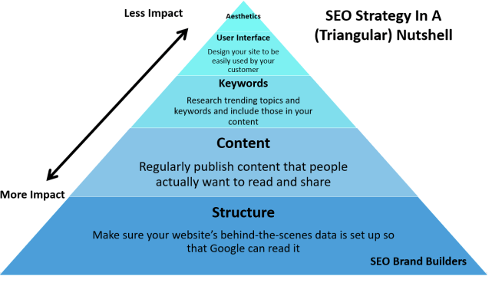
NEVOI SEO

Slide 15
Componentele de bază ale unei pagini
Componenta Text (Keyword)
  Cuvinte şi fraze ce corespund lucrurilor pe care audienţa target le tastează în motoarele de căutare
Componenta Legături
  Structura de navigare (prin site) pe care crawlerii ar trebui să o poată urma uşor
Componenta Popularitate
  Există site-uri ce includ legături către site-ul meu?

Slide 16
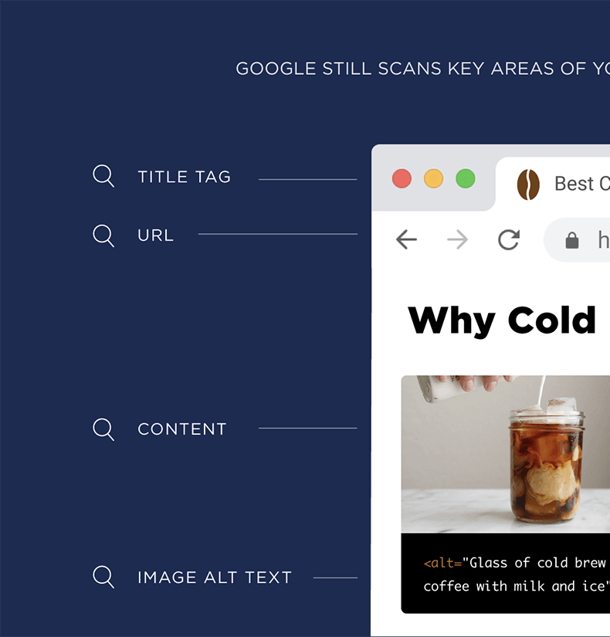
Text: Densitatea de cuvinte cheie (keywords)
Parte din procesul SEO este folosirea de cuvinte cheie pentru a descrie conținutul paginii web
Nu folosiţi prea multe cuvinte cheie
  poate avea ca rezultat penalizarea sau ignorarea acestora

Slide 17
Text: Evidenţierea cuvintelor cheie
Motoarele de căutare plasează valori (“weight”) termenilor în funcţie şi de locul în care sunt folosiţi
Plaşaţi cuvinte cheie în …
  Tag-uri titlu
  Text de tip heading sau emphasize
  Text din body vizibil
  Meta tag-uri de descriere
  “Alt text” din imagini
Titlul şi tag-urile body sunt cele mai importante

Slide 18
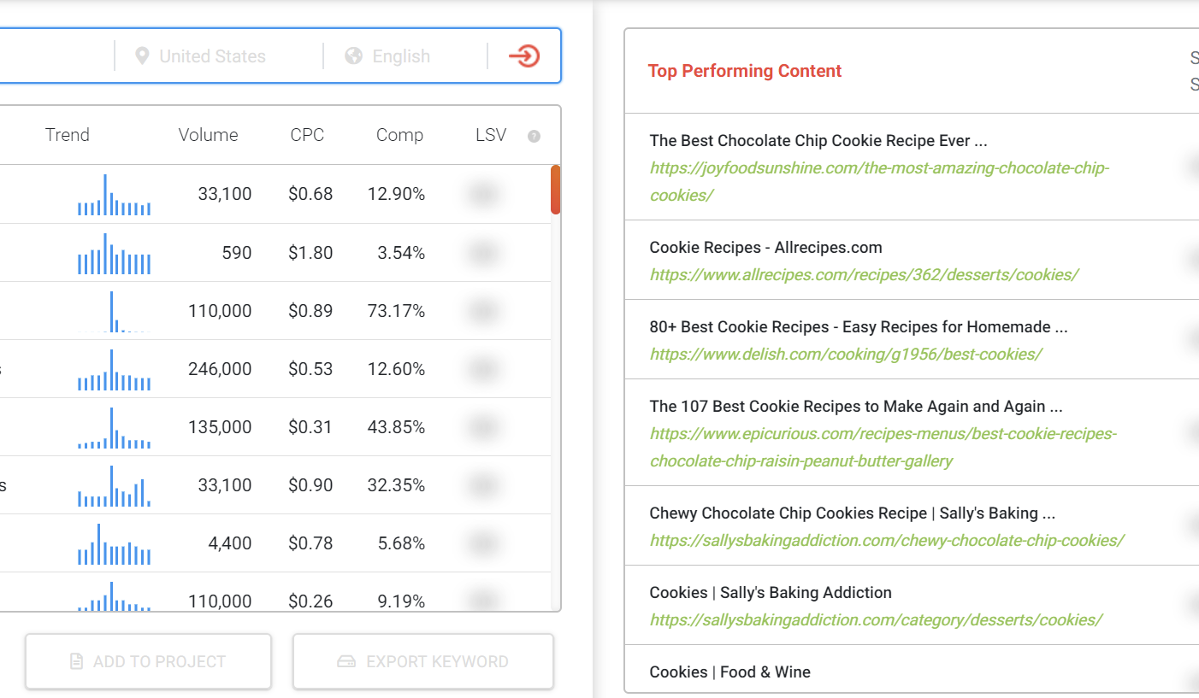
TEXT: EVIDENTIEREA CUVINTELOR CHEIE
Latent semantic indexing: https://lsigraph.com/

Slide 19
Componenta Legături
Paginile nu vor avea rank bun dacă site-ul nu respectă o schemă de navigare
Schema de navigare trebuie să fie plăcută utilizatorilor şi motoarelor de căutare
Sitemap conține informații despre paginile și fișierele de pe un site și relațiile dintre ele
Crawlers citesc acest fișier pentru un proces de crawling mai bun

Slide 20

SITEMAP
Într-un sitemap se specifică cele mai importante resurse pentru un site plus alte informații suplimentare:
  Când a fost pagina modificată
  Cât de des se schimbă pagina
  Versiuni alternative ale paginii în funcție de limbă
  Prioritatea paginii în structura site-ului
  Pentru video: categorie, timpul de rulare, restricționarea accesului pentru anumite categorii de vârstă
  Pentru imagini: tip, subiect, licență
Mai multe detalii: https://www.practicalecommerce.com/seo-include-images-and-videos-in-sitemaps

Slide 21
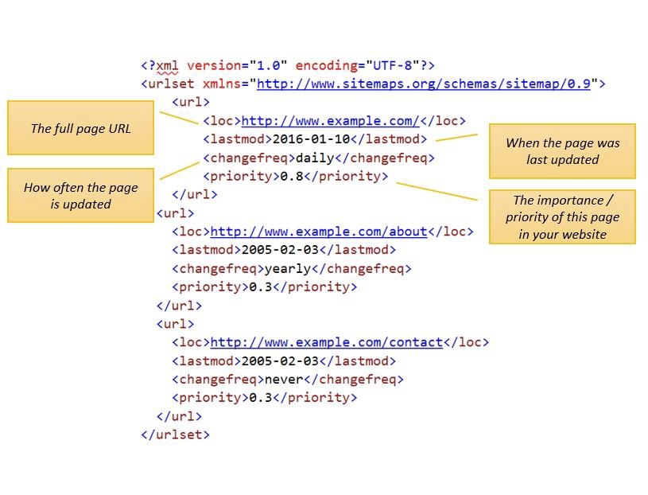
CÂND AVEM NEVOIE DE UN SITEMAP
Site-ul este foarte mare și complex
Site-ul are multe pagini izolate sau care nu sunt legate bine de restul paginilor
Site-ul are foarte puține link-uri externe care îl referă
Site-ul conține multe imagini sau videoclipuri
Exemple de sitemaps:
  https://www.google.com/sitemap.xml

Slide 22
Crearea de legături
Cuvintele cheie din legături indică crawlerelor detalii legate de paginile respective
Cuvintele cheie din legături influenţează relevanţa paginii respective
Evitaţi link-urile “click here”, creaţi legături precum:
Bad: Click here for more info on famous admirals.
Good: Visit our naval history site for more info on famous admirals.

Slide 23
ROBOTS
robots.txt (case sensitive) este un fișier ce specifică crawlersce părți din site pot accesa
Fișierul este localizat în root-ul website-ului
Structura fișierului este:
  User-agent: [user-agent name] Disallow: [URL string not to be crawled]
Fiecare subdomeniu al unui site folosește alt fișier robots.txt
Avantajele folosirii robots.txt:
  Prevenirea apariției contentului duplicat în rezultatele motoarelor de căutare
  Menținerea unei părți din pagina web privată
  Prevenirea indexării unor fișiere (imagini, PDF, etc)
În robots.txt se poate specifica sitemap-ulwebserver-ului
Mai multe detalii: https://www.robotstxt.org/robotstxt.html

Slide 24
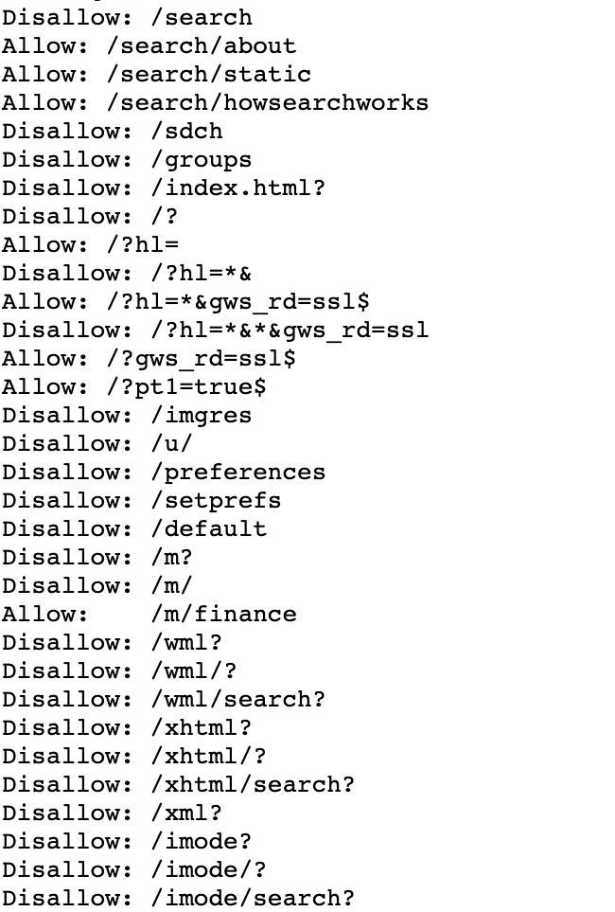
ROBOTS
Un exemplu de robots.txt
  https://www.google.com/robots.txt

Slide 25
ROBOTS
Pe lângă fișierul robots.txt, există meta directive robots care dau instrucțiuni ferme despre cum trebuie indexat conținutul unei pagini
Meta directivele pot fi incluse in pagina HTML sau întoarse de server în headers HTTP (x-robots-tag)
  <meta name=“robots” content=“noindex, nofollow”>
Cele mai întâlnite valori pentru atributul content:
  index / noindex – pagina poate / nu poate fi indexată
  follow/ nofollow – crawler-ul trebuie să acceseze/ să nu acceseze toate link-urile din pagină
  Noimageindex – imaginile nu pot fi indexate

Slide 26
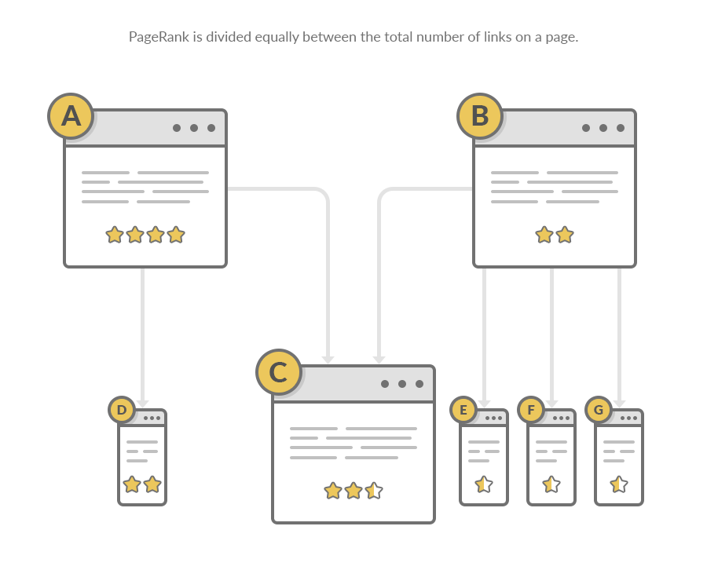
Componenta Popularitate
Bazată pe numărul de pagini ce au legături către pagina voastră
Cu cât sunt mai multe pagini populare ce au legături către pagina voastră, cu cât aceasta va deveni mai populară
Motoarele de căutare folosesc diverşi algoritmi de determinare a popularităţii
  Intrările din index sunt trecute printr-un algoritm de rankingcare ordonează ierarhic rezultatele căutării
  Unul dintre cele mai cunoscute mecanisme de ranking este PageRank de la Google
Oricare pagină Web primeşte o valoare a popularităţii bazată pe legături
Popularitatea este asignată per pagină, nu pentru un întreg site
Popularitatea nu se moşteneşte

Slide 27
Link juice
Conceptul exprimă greutatea, puterea, valoarea (sau alţi termeni similari) pe care un link îl transmite documentului spre care trimite.
Valoare proporţională cu importanţa paginii care publică linkul, cu numărul de legături primite şi cu numărul de legături publicate în acest document.

Slide 28
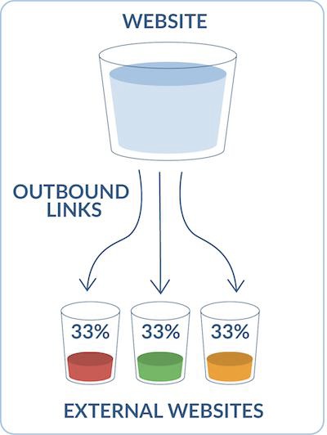
LINK JUICE
Link juice de acumulează prin:
  Pagini cu conținut calitativ, relevant pentru site-ul curent
  Pagini care au PageRank mare
  Pagini care conțin puține link-uri
  Pagini care apar în topul rezultatelor la căutare
  Pagini cu conținut generat manual
  Pagini menționate des în social media

Slide 29
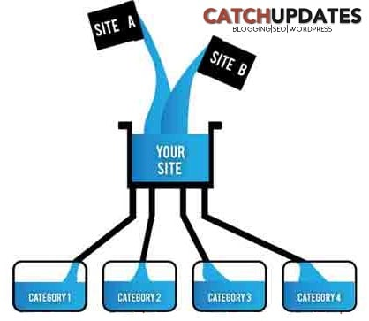
LINK JUICE
Link juice nu provine din:
  Pagini care au atributul ”nofollow” spre pagina curentă
  Pagini cu conținut irelevant
  Pagini cu foarte multe link-uri
  Pagini care nu sunt indexate în căutare
  Link-uri plătite
  Link-uri circulare

Slide 30
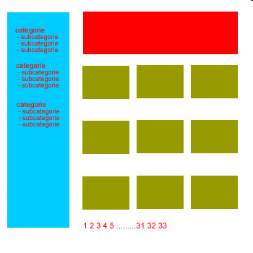
Una din problemele cu care se confruntă magazinele online este diluarea link juice-ului trimis spre paginile interioare.
Zonă cu link-uri
Imagine produs
Link către pag. produs
Scurtă descriere

Slide 31
Probleme
Un magazin online care se respectă are un număr considerabil de produse, probabil câteva sute.
Prezentare - solutia cea mai folosită şi corectă din punct de vedere al utilizabilităţii este paginarea.
  Programatorii vor pune într-un loc vizibil un şir de linkuri de genul: pagina 1, pagina 2, ….. pagina 30 etc.
Prin creearea acestor pagini se diluează link juice –ul
  motoarele de căutare nu vor “aprecia” documentele astfel obţinute.
  Din punctul lor de vedere pagina 2 va fi la fel ca 3 sau 4 - fără prea mare valoare din punct de vedere al informaţiei şi de multe ori cu acelaşi titlu sau descriere.
În al doilea rând: un e-shop cu sute de produse va avea probleme cu indexarea pentru că un spider are mult de “mers” până “citeşte” pagina nr. 30. Adio flat architecture şi indexare rapidă.

Slide 32
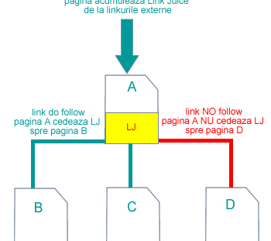
Atributul nofollow
nofollow –atribut html care “instruieşte” motoarele de căutare să nu considere acel link ca un “vot” pentru pagina spre care trimit.
< a href="http://www.site.ro" rel="nofollow">Ancora Link< /a >

Slide 33
Linkuri ce pot fi publicate cu nofollow
Pagini precum Register, Login sau Forgot Password
Logo
  Multe situri au un logo publicat ca imagine în header ce este simultan și legătură către pagina principală
Pagini de prezentare a unor categorii sau RSS
  În general aceste pagini au parte numai de conținut duplicat
Contact
  Dacă pagina are numai un formular de contact atunci nofollow este folositor
Copyright/TOS/Privacy/Feedback

Slide 34
Linkuri ce pot fi publicate cu nofollow
Un alt caz în care folosirea tagului nofollow este recomandată:
Să presupunem că am scris un articol nou : “Voi şi Programarea Web” postat pe www.site.com/voi-si-pweb.html. Vreau ca acest articol să apară pe prima pagină şi atunci postez primele 2-3 paragrafe. Vom avea :
Titlu – link catre articol
Paragraf 1 - content
Paragraf 2 - content
Paragraf 3 - content
Citeste mai mult – link catre articol
Linkul “citeste mai mult / read more” este unul care “produce pagube” (deşi este absolut necesar) în cazul de faţă. El ajută la pierderea de link juice. Problema se rezolvă prin folosirea nofollow.

Slide 35
Discutie
Sa presupunem ca doriti sa dezvoltati o pagina Web pentru promovarea personala…
Prezentati cateva idei care va vor ajuta sa ajungeti in primele rezultate, in cautarea unui potential angajator.
…

Slide 36
SPA SEO

Slide 37
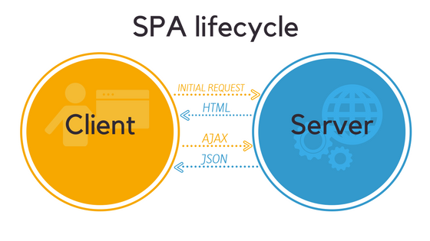
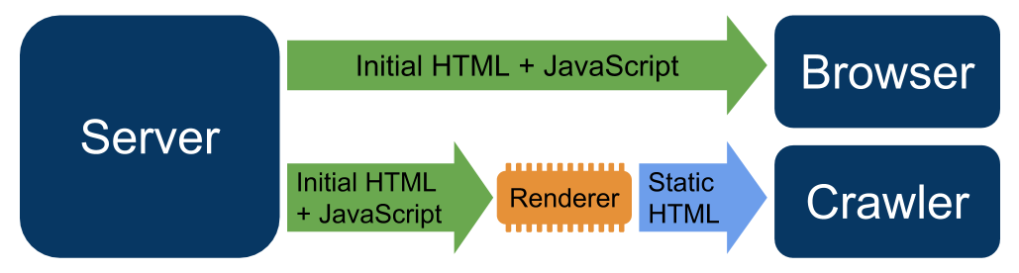
Probleme SPA
  Într-o SPA conținutul este adăugat dinamic, folosind JavaScript
  În general, DOM-ul unei SPA este un container gol
  Crawlers nu pot accesa conținutul încărcat asincron
  Rezolvare:
    Server-side rendering (SSR)
    Prerendering

Slide 38
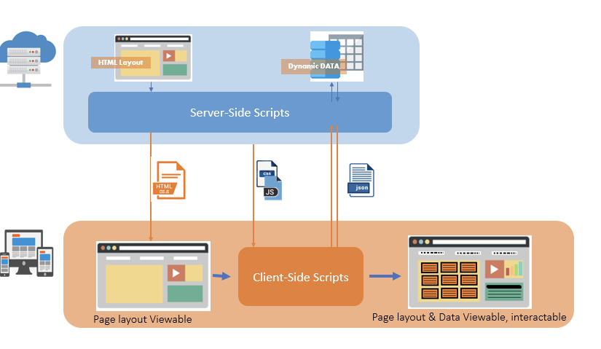
SERVER-SIDE RENDERING (SSR)
Avantaje:
  Logica de randare este făcută de un server web
  Crawler-ul nu trebuie să ruleze cod JavaScript
Dezavantaje:
  Crește complexitatea aplicației și timpul de development
  Timp de răspuns mai mare

Slide 39
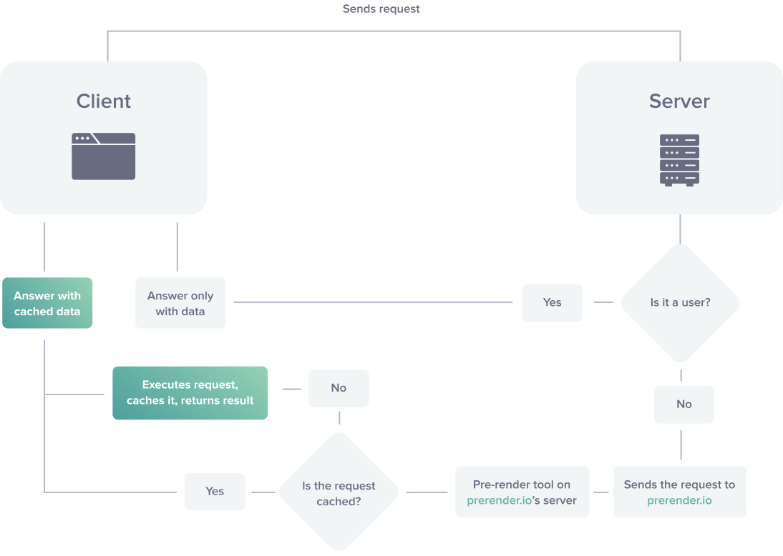
PRERENDERING
HTTPS://PRERENDER.IO/

Slide 40
SOCIAL MEDIA SEO

Slide 41
SOCIAL MEDIA SEO
Social media SEO are impact asupra traficului organic din motoarele de căutare prin mărirea gradului de vizibilitate al paginii
Platformele de social media sunt considerate autorități
Pagina va câștiga rank deoarece este referită de o autoritate
Deși numărul de shares sau followers nu influențează rank-ul unei pagini, este probabil ca o pagină cu număr mare de vizualizări să fie referită de pagini importante

Slide 42
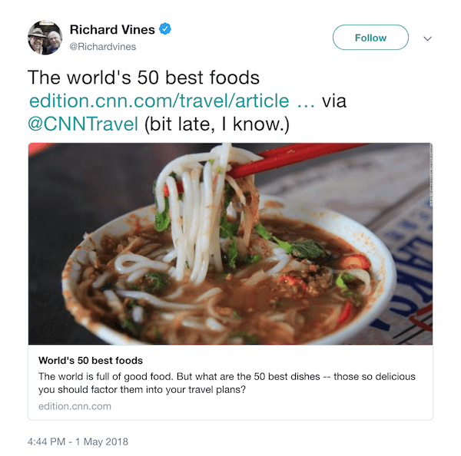
SOCIAL MEDIA SEO (2)
Iată un exemplu de CNN care folosește cardurile Twitter pentru a prelua controlul asupra modului în care arată postarea lor pe Twitter:
Twitter Cards - marcaj structurat pe care îl puteți adăuga documentelor HTML pentru a explica contextul conținutului și pentru a obține controlul asupra fragmentelor afișate atunci când adresele URL sunt partajate pe Twitter.
Paginile optimizate cu carduri Twitter primesc mai multe clicuri, aprecieri și retweet-uri.
  A avea o imagine atrăgătoare atrage atenția.
  A avea un titlu și o descriere grozave atrag oamenii să facă clic pe link.
Twitter nu le generează automat?
  Într-o oarecare măsură. Dar în 99% din timp, Twitter alege o imagine mai puțin decât ideală și arată un titlu și o descriere trunchiate.
Similar cu marcajul Open Graph pentru platforme precum Facebook și LinkedIn, Twitter Cards permite obținerea controlului asupra modului în care sunt afișate fragmentele URL-urilor pe Twitter.

Slide 43
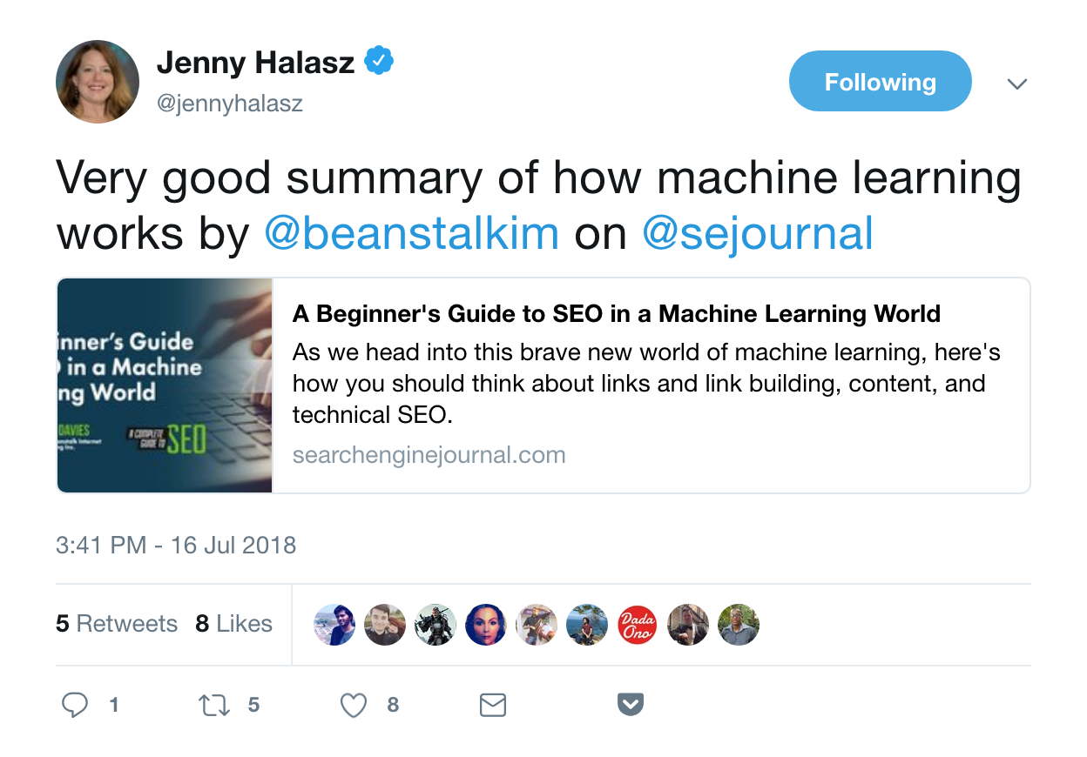
Twitter CarDS
Există patru tipuri de carduri Twitter pe care le puteți utiliza:
  Card rezumat
  Card rezumat cu imagine mare
  Card de aplicație
  Card de jucător

Slide 44
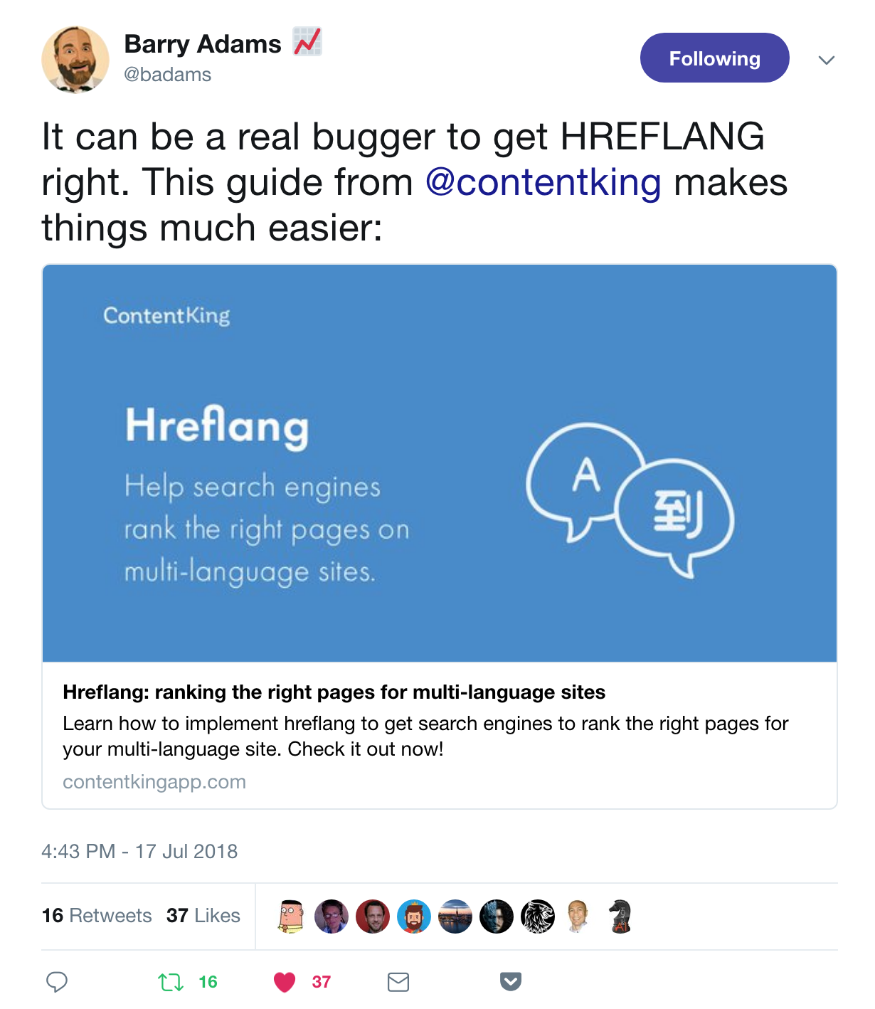
Twitter CarDS
Există patru tipuri de carduri Twitter pe care le puteți utiliza:
  Card rezumat
  Card rezumat cu imagine mare
  Card de aplicație
  Card de jucător

Slide 45
SOCIAL MEDIA SEO (3)
Twitter
  <meta name="twitter:card" content="summary">
  <meta name="twitter:site" content="@publisher_handle">
  <meta name="twitter:title" content="Page Title">
  <meta name="twitter:description" content="Page description less than 200 characters">
  <meta name="twitter:creator" content="@author_handle">
Open Graph
  <meta property="og:title" content="Title Here" />
  <meta property="og:type" content="article" />
  <meta property="og:description" content="Description Here" />
Mai multe detalii: https://moz.com/blog/meta-data-templates-123

Slide 46
RECOMANDĂRI

Slide 47
Schema de navigare în site
Legături Text
  Sunt “search engine friendly”
Problemele cu Legăturile Text
  Pot influenţa negativ densitatea de cuvinte cheie
Butoanele de Navigare
  Folositoare (dar cu includerea de alt text)
  Evitaţi JavaScript, exceptând cazul în care furnizaţi o formă de navigare pe care crawlerele o pot urma
  Recomandare: folosiţi alt text şi text de navigare la sfârşitul paginii – vă permite plasarea de cuvinte cheie în mai multe locuri

Slide 48
Schema de navigare în site
Image Map
  Crawlerele ignoră legăturile din image map-uri
  Adăugaţi legături text sau butoane de navigare suplimentare
Meniuri Pull Down
  În general nu sunt “crawler friendly” pentru că necesită JavaScript sau un program CGI
  Întotdeauna furnizaţi două forme de navigare: una pentru utilizatori şi una pentru crawlere

Slide 49
CONȚINUT
Content de calitate ce poate fi descoperit de crawlers
  Meta tags
    Titlu – trebuie să conțină un cuvânt cheie important, să aibă mai puțin de 70 de caractere, să se diferențieze de alte titluri ale competiției, să conțină numele brandului
    Descriere – trebuie să conțină 1-2 cuvinte cheie, să aibă mai puțin de 140 de caractere, să arate de ce corespunde cererii utilizatorului
    Taguri social media
Optimizare pentru mobile
Performanță
  Site-urile ce se încarcă încet sunt penalizate de crawlers
  În general crawlers au un timeoutde 5 secunde
User engagement
Content securizat

Slide 50
Consideraţii legate de Design
Artificiile de design (animaţiile Flash, JavaScript) îmbunătăţesc experienţa utilizatorului dar influenţează negativ vizibilitatea de căutare
Implementaţi cu grijă site-ul pentru a ajuta şi păstra rankingul acordat de motoarele de căutare
Asiguraţi-vă că echipa de design înţelege conceptele SEM

Slide 51
Folosirea JavaScript şi CSS externe
Utilizarea JavaScript pentru navigare în cadrul site-ului poate influenţa negativ posibilitatea crawlerelor de navigare
Crawlerele nu urmează legăturile incluse în codul JavaScript; sau limitează tipurile de legături interne pe care le pot vizita
În plus JavaScript în <body> poate descreşte timpul de încărcare a paginii
Timpul lung de încărcare a paginii poate indica că respectivul site este spam şi crawlerele pot ajunge să ignore acea pagină

Slide 52
Folosirea de JavaScript şi CSS externe
Fişierele externe pot duce la o descreştere a timpului de încărcare pentru vizitatori
Fişierele externe duc la îmbunătăţirea timpului de descărcare şi pentru crawlere
  Reţineţi că trebuie să dezactivaţi scripturile de crawling din robots.txt
Scripturile externe sunt şi mai uşor de refolosit

Slide 53
Optimizarea documentelor PDF
PDF-urile trebuie să conţină chiar text, nu imagini ale textului
Aceleaşi reguli de folosire a cuvintelor cheie şi a frazelor
Puneţi cel mai important text în titlu şi headline
Minimizaţi dimensiunea documentului (> 100K)
Creaţi pagini HTML optimizate pentru PDF-uri

Slide 54
Strategii pentru legăturile externe
Nu creaţi pagini având mai multe legături externe decât interne
Creaţi legături spre site-uri de calitate, având subiecte înrudite – ajută la stabilirea site-ului ca unul de autoritate sau hub pentru alte site-uri
Dacă o pagină conţine legături externe, adăugaţi legături şi spre paginile interne site-ului
Nu vă fie frică să adăugaţi legături spre site-uri având un PR mai mic, dar conţinut de calitate
  Strategia bursieră – bet on small candidates for tommorow’s gold

Slide 55
Discutie
Sa presupunem ca doriti sa dezvoltati o pagina Web pentru promovarea unui concurs studentesc …
Prezentati cateva idei care va vor ajuta sa ajungeti in primele rezultate, in cautarile studentilor …

Slide 56
Resurse

Slide 57
Resurse
Citiţi Forumurile Industriale
  Webmaster World: http://www.webmasterworld.com/
  Search Engine Watch: http://www.searchenginewatch.com/
  Digital Point Forums: http://forums.digitalpoint.com/
  High Rankings: http://www.highrankings.com/forum/
Dacă aveţi timp, consultaţi chiar Evenimentele Industriale (lucrurile se schimbă încotinuu :=
  Search Engine Strategies: http://www.searchenginestrategies.com/

Slide 58
Bibliografie Recomandată
Battelle, John. The Search: How Google and Its Rivals Rewrote the Rules of Business and Transformed our Culture. New York. Penguin, 2005.
Kent, Peter. Search Engine Optimization for Dummies. Hoboken, NJ. Wiley, 2004.
Moran, Mike, Hunt, Bill. Search Engine Marketing, Inc. Upper Saddle River, NJ. IBM Press, 2006.
Thurow, Shari. Search Engine Visibility. Indianapolis, IN: New Riders, 2003.

Slide 59
Concluzii
Un site optimizat pentru motoarele de căutare este uşor de găsit.
Site-ul optimizat va răspunde întrebărilor vizitatorilor noi care se pot transforma în vizitatori fideli.
O optimizare exagerată sau încercarile de a ‘păcăli’ motoarele de căutare duc la penalizări
Investiţiile de bani în promovarea site-lui pot fi controlate ca buget în funcţie de rezultatele preconizate

